Slide 1

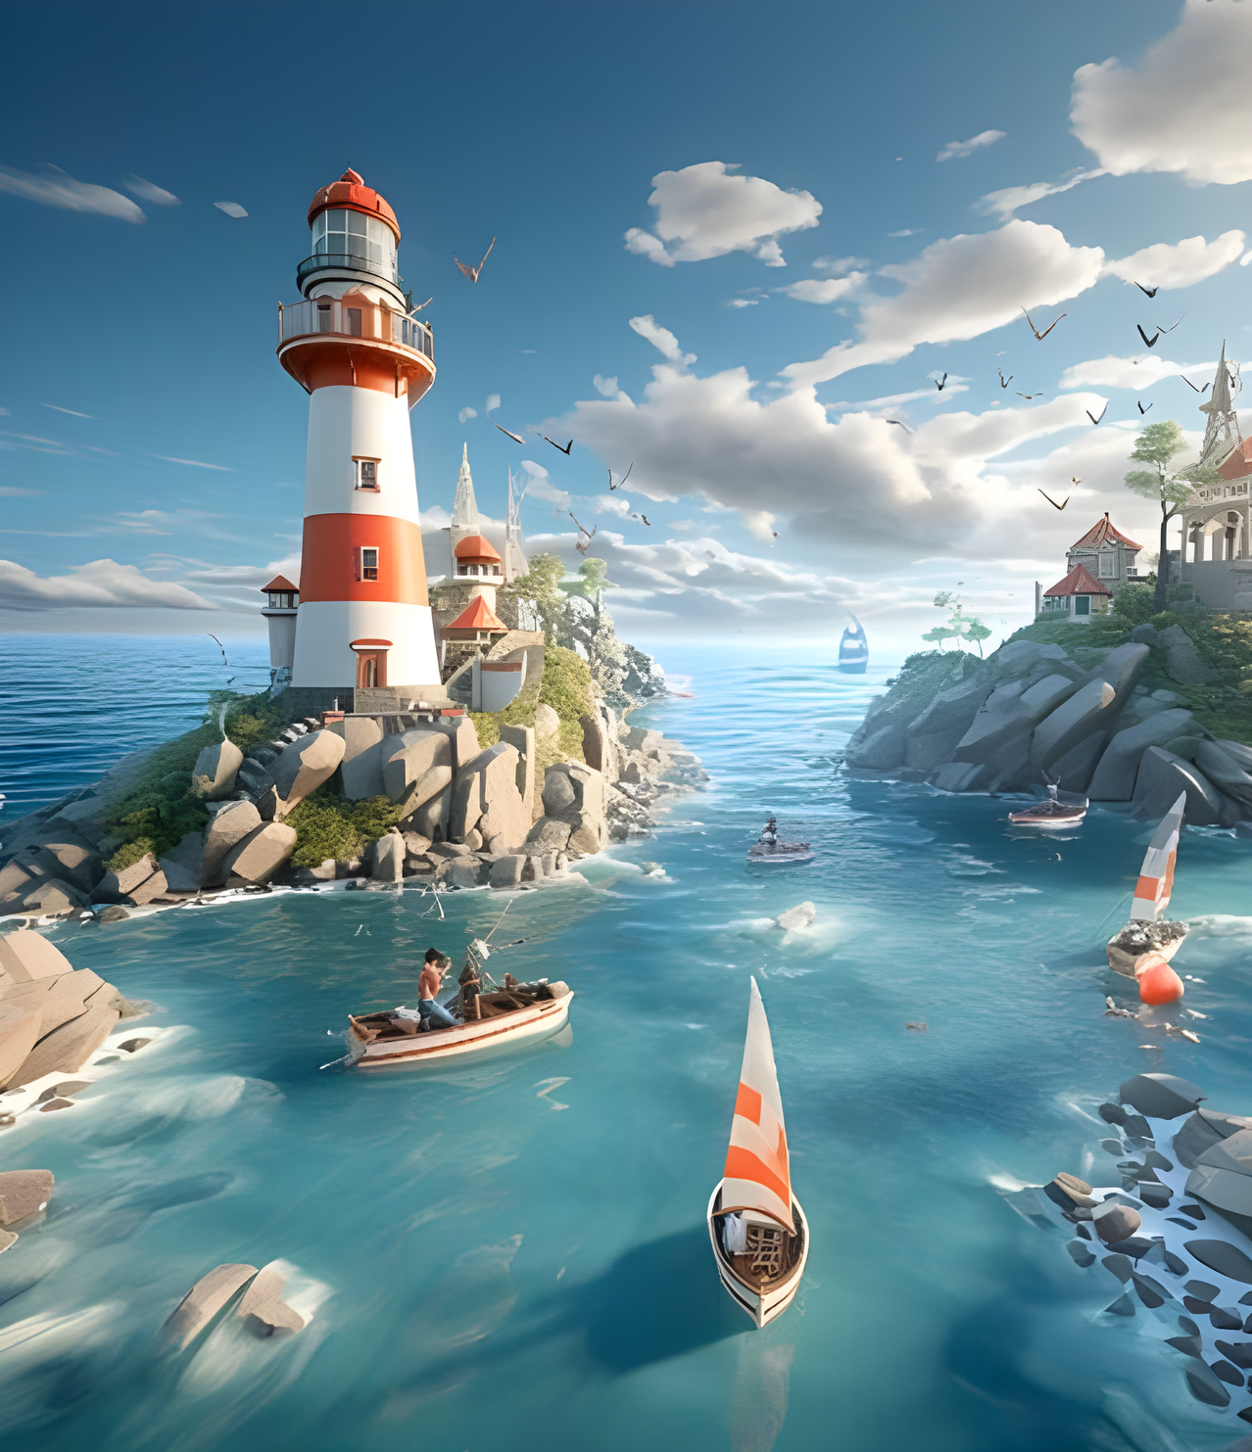

AQUA.BOT PRÉSENTATION
AQUA.BOT TEAM 42 LYON
01
Technocampus 2023
Notes:
En 1998 lors d'une course de voilier en Australie, la présence d'un bateau spectateur non autorisé a déclencher une collision, coûtant la vie à plusieurs personnes.
Ce phénomène qui assez récurrent lors des régates peu être évité en utilisant le drone de surface que nous avons développer afin de surveiller une zone maritime et de communiquer la position en temps réel de bateaux intrus !
Comment sécuriser un espace marin à l'aide d'un drone de surface ?
Pour répondre à cette problèmatique, nous avons eu besoin de développer un système de navigation efficace ainsi qu'un moyen de réperer des ennemis

Slide 2

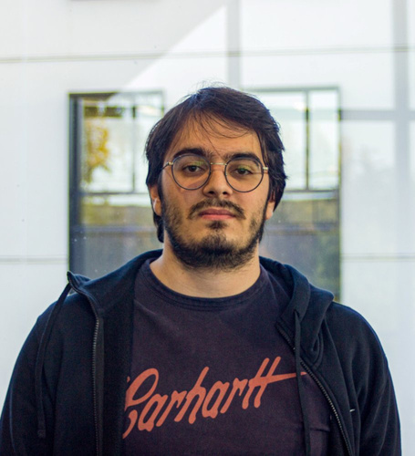
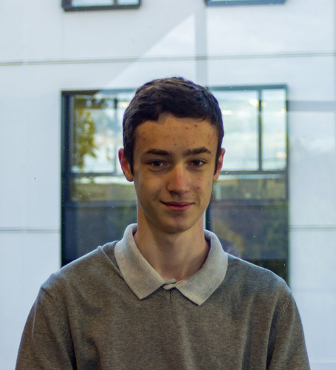
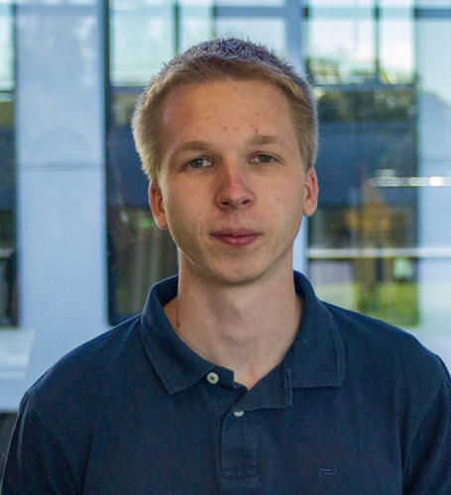
L'EQUIPE
02
AQUA.BOT PRÉSENTATION
Hugo Ferraud
Ethan Delage
Tom Damerose
Notes:
Derrière ce projet, nous sommes trois étudiants de l'école 42 en 2ème année. L'école 42 est une école d'informatique innovante fondé par Xavier Niel, proposant une pédagogie par projet et un apprentissage entre paires.
À titre d'exemple, AquaBot ressemble beaucoup au type de projet que nous avons dans notre cursus.

Slide 3

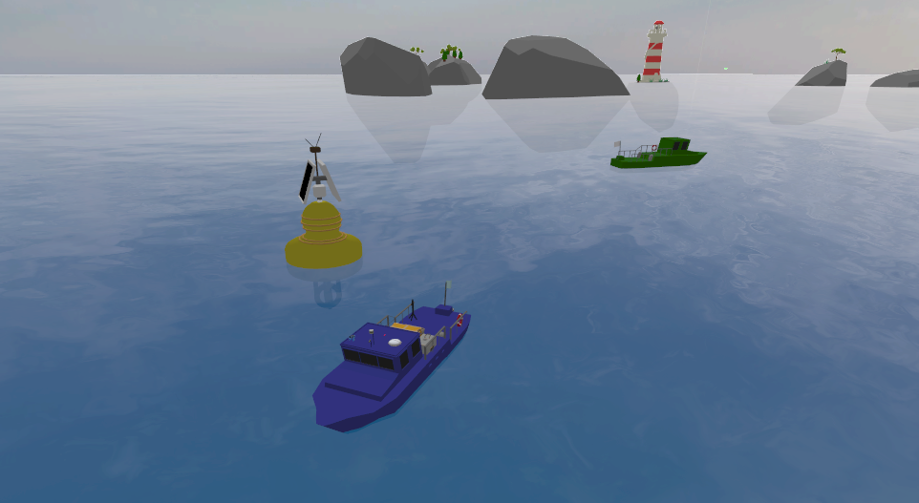


ANALYSE DES BESOINS
NAVIGATION
Ralliement à la bouée
PATROUILLE
03
Recherche de la menace
POURSUITE
Suivi de la menace
AQUA.BOT PRÉSENTATION
Notes:
Tout au long de notre cursus
-> habitude d'arriver sur projet totalement nouveau
-> Etablir problématiques
Extraction 3 grands axes de problématique
Privilégier module navigation / poursuite -> par contrainte de temps (choix stratégique)
Pourquoi ?
2 axes essentiel bon déroulement simulation
Augmenter efficacité / fiabilité -> pas trop élargir zone recherche
Transition -> presentation des 2 modules

Slide 4
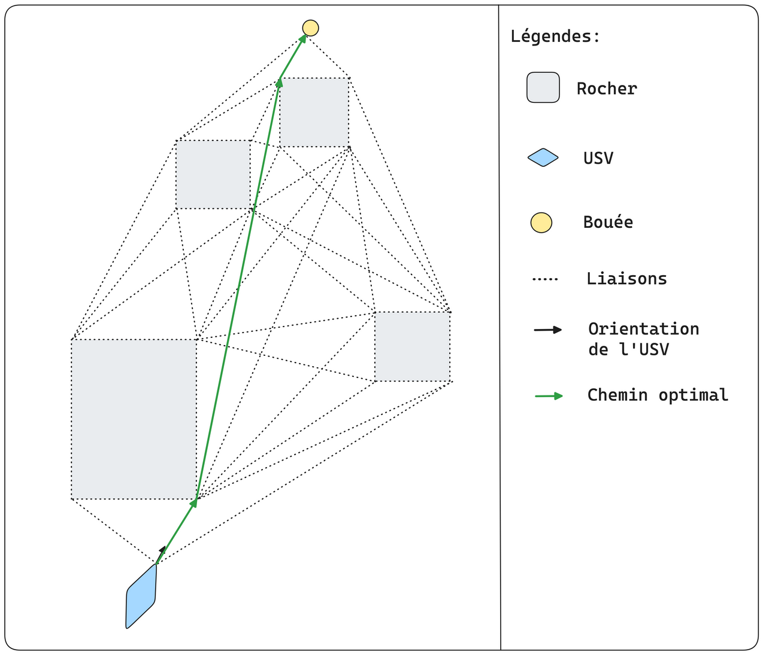
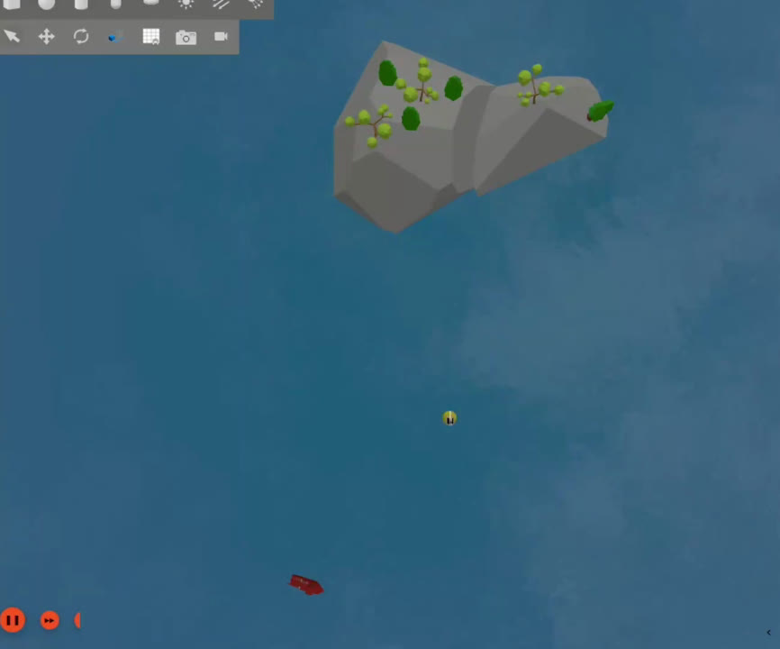
MODULE DE
NAVIGATION AUTONOME
04
Graphique représentant le chemin le plus rapide
Notes:
Quand intervient ?
Déplacement point A à point B -> prenant compte environnement (cartographie)
Capable trouver rapidement et emprunter chemin + court pour USV
Explication schéma:
Calcul tous chemins possible
-> Détermination chemin optimal

Slide 5
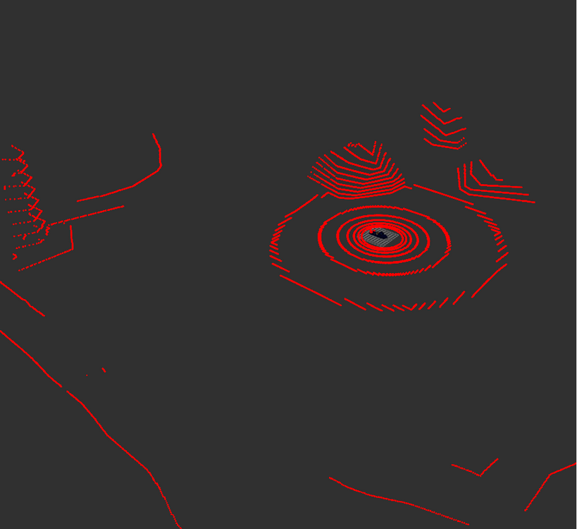
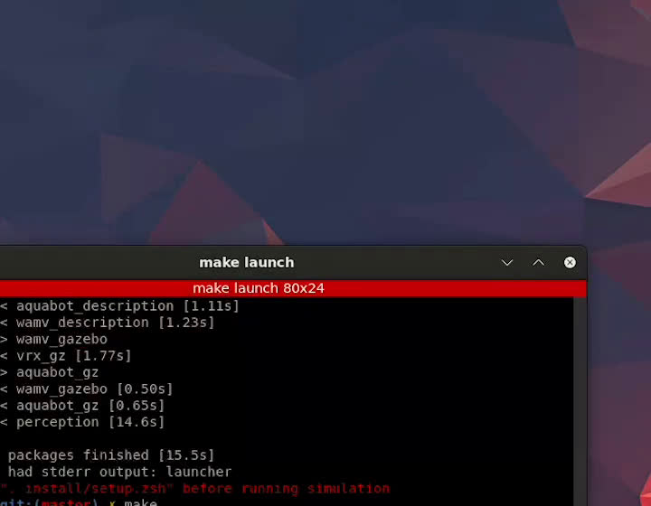
MODULE DE
PERCEPTION
05
Représentation des données du LiDar
Notes:
Intervention en arrière plan
Objectif: estimation distance position
-> utilisation de la camera et du lidar
Premiere approche utilisation d'une IA
-> trop imprecis
-> trop peu de temps pour entrainer le modele
Baser sur la detection de couleurs
Capable de detecter la menace a plus d'une centaine de mettre
Elimination de faux positifs
-> précision
Explication des images sur la diapo

Slide 6
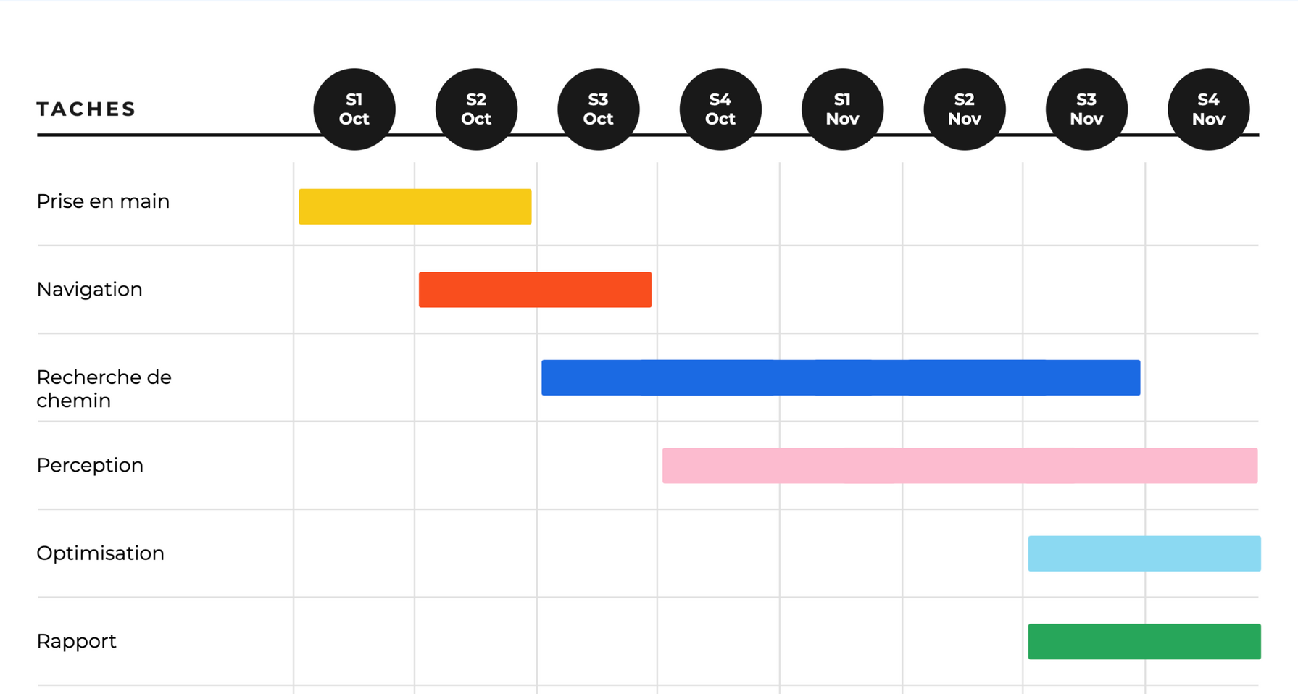
ORGANISATION
AQUA.BOT PRÉSENTATION
06
Notes:
Habitude du travail de groupe
-> repartition des taches naturellement
2 premières semaines
-> ensemble (prise en main de l'environnement, choix stratégiques)
Développement des modules principaux
-> 2 personnes Perception
-> 1 personnes Algo recherche de chemin
Modules quasiment fini
-> Optimisation
-> Relecture du code
-> Redaction de la documentation

Slide 7
AXES D’AMELIORATIONS
PATROUILLE
AQUA.BOT PRÉSENTATION
07
Amélioration de l'algorithme
TESTS
Développer une série de tests automatisée
SECURITE
Prise en compte d'obstacles imprévus
Notes:
- Fluidifier la transition entre le ralliement de la bouée et la poursuite de l'ennemi
- Série de tests pour améliorer la fiabilité de notre USV dans un développement futur
- Mettre en place des sécurités qui nous permettrait d'être autonome dans un environnement inconnu

Slide 8

AVEZ-VOUS DES QUESTIONS ?
HUGO FERRAUD
08
ferraudhugo@gmail.com
ETHAN DELAGE
ethandelage04@gmail.com
TOM DAMEROSE
tomdamerose@gmail.com
AQUA.BOT PRÉSENTATION
Notes:
Pour conclure
Nous avons particulièrement apprécier ce projet
Premier aperçu du milieu maritime
-> Sa complexité du domaine maritime nous donne envie d'approfondir nos connaissances sur le sujet

Slide 9
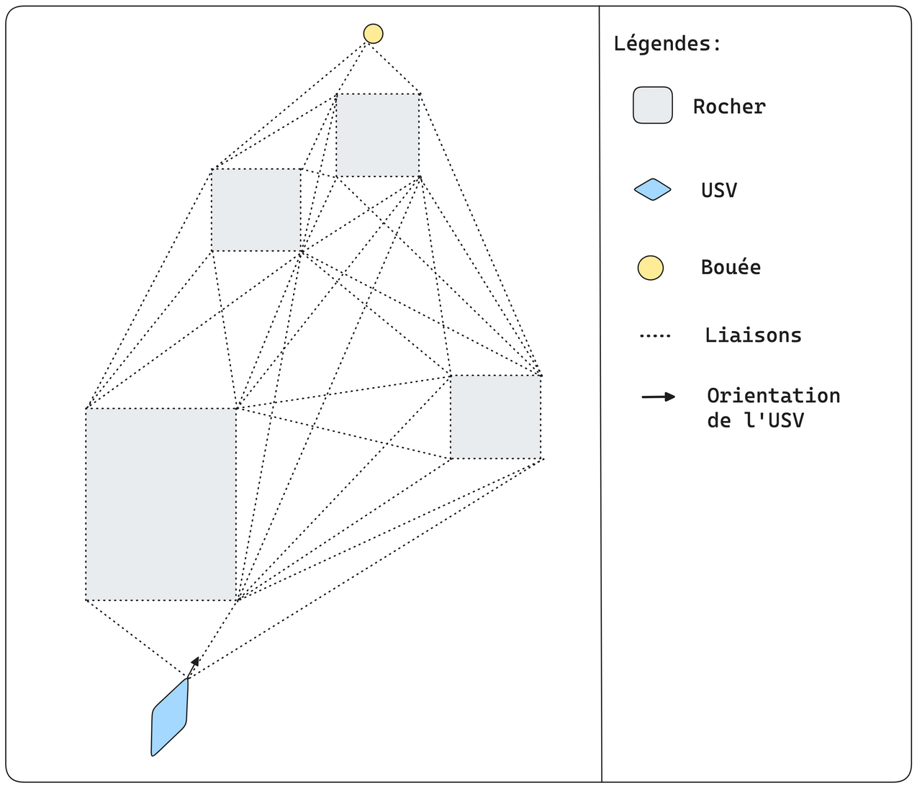
ANNEXES
AQUA.BOT PRÉSENTATION
09
Génération des chemins possibles
Calcul du chemin le plus rapide

Slide 10
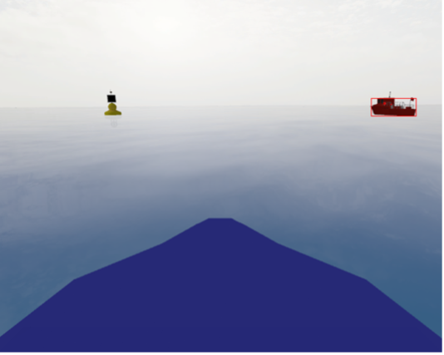
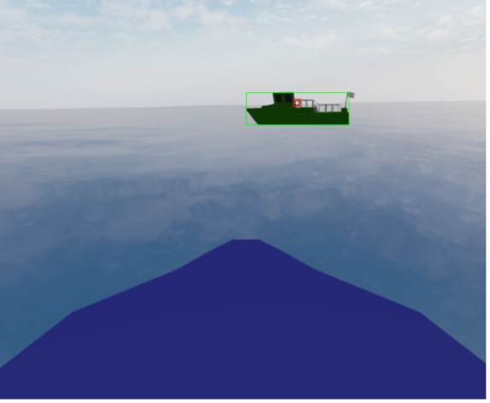
ANNEXES
AQUA.BOT PRÉSENTATION
10
Détection de la menace à partir de la caméra
Détection de faux positifs

Slide 11
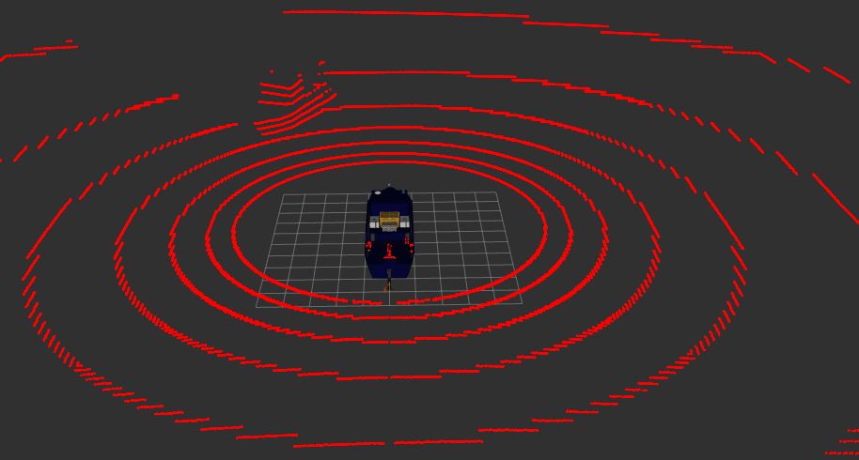
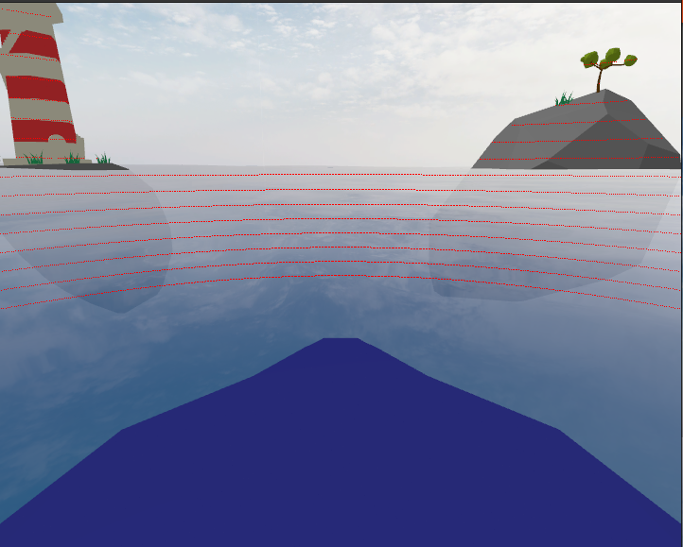
ANNEXES
AQUA.BOT PRÉSENTATION
11
Estimation de la distance par rapport à la menace
Projection des points 3D du lidar dans l'espace 2D de la caméra

